Slide 1
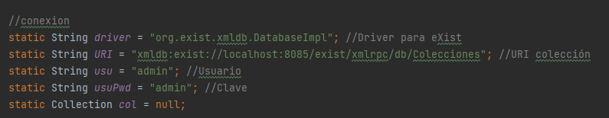
Datos Previos:.
El programa no crea la colección. Esta debe existir previamente en EXIST
El programa puede subir la BDD a Exist una vez creada la coleccion.
Ejecutar Main para arrancar el programa

Slide 2
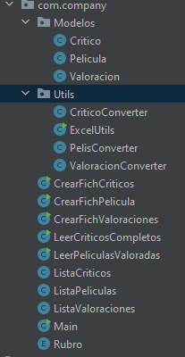
Modelos.
Utils:
ExcelUtils: clase para pasar datos XML a Excel
Converters: Utilies para pasar objetos (Instancias de Modelos) a XML (marshall) y elementos XML a objetos (unmarshall)
Ficheros para creación de dats y XML
Enum

Slide 3
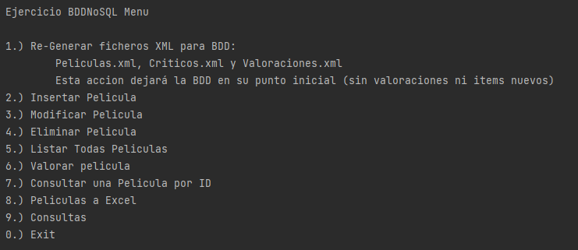
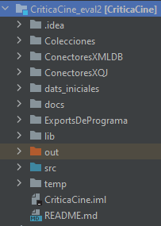



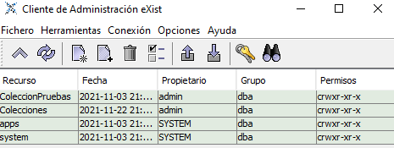
Reutiliza (se vuelven a generar) ficheros dat de la practica 1. a partir de estos se generan los XML y estos se suben a EXIST para dar contenido inicial a nuestra BDD.
Se solicita confirmación.
2) Se crean xml en:
3) Se suben a...
1) Se crean dat en:

Slide 4
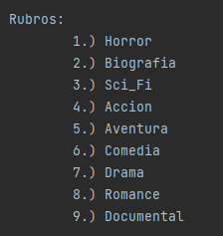
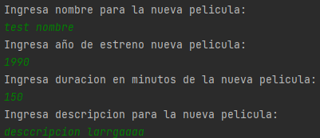
1) el ID se asigna automáticamente desde l programa para mantener una lógica en la asignación.
2) Se solicita Genero para la nueva película Se controla ingreso de dato.
3) Se solicita nombre para la película
Se controla: No debe estar vacío
4) Se solicita año de estreno (entre 1800 y 2021)
5) Se solicita duración en minutos (entre 1 y 360)
6) Se solicita descripción
Se controla: No debe estar vacio
No se solicita valoración
Se valora inicialmente con un 0, y se añade al menú “Valorar Pelicula”.

Slide 5

1)Se solicita un ID válido (debe existir) para modificar o eliminar una película.
Se informa el ID mayor existente.
Se verifica dato de entrada.

Slide 6
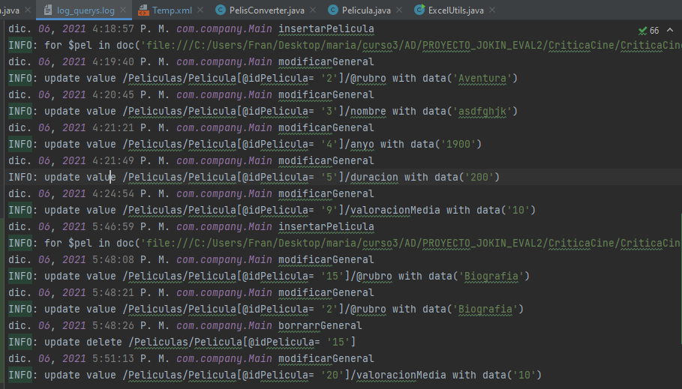
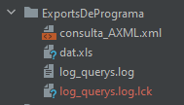
Insertar, Modificar y Eliminar se registran en un Log.

Slide 7
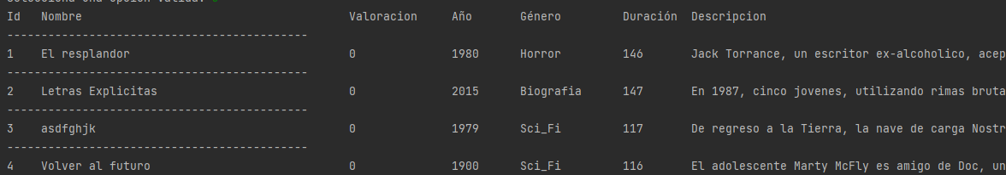
Se listan en pantalla, formateadas todas las películas

Slide 8
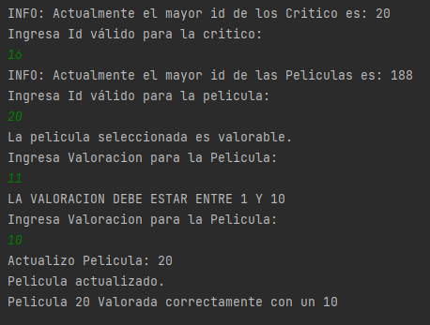
1)Se solicita un ID válido de crítico (debe existir). Se informa el ID mayor de Crítico existente.
2)Se solicita un ID válido de pelicula (debe existir). Se informa el ID mayor existente.
3) Se informa si la película es valorable (no tiene valoración aun = 0) o si por el contrario ya ha sido valorada, y no se puede volver a valorar.
Se verifica dato de entrada.

Slide 9
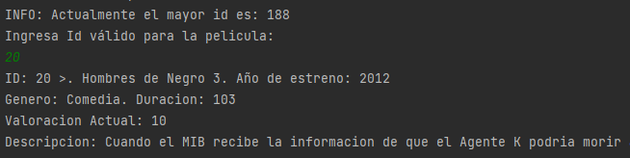
1)Se solicita un ID válido de pelicula (debe existir). Se informa el ID mayor existente.
Se verifica dato de entrada.
Se imprime datos completos de película formateados.

Slide 10
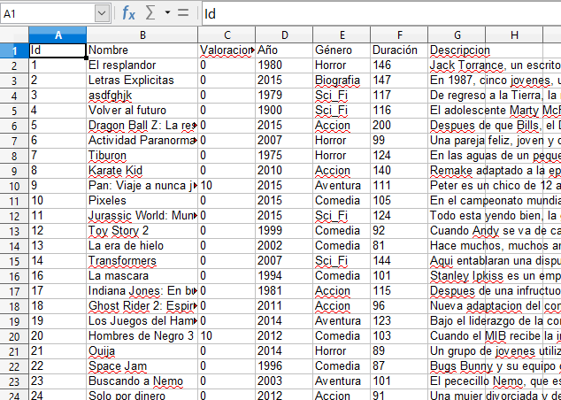
Se exportan los datos completos de la “tabla” películas a formato excel..

Slide 11
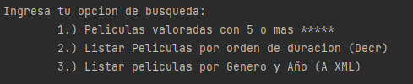
Se proponen 3 consultas concretas:
Películas valoradas con mas de 5
Películas ordenadas por orden de duración (menor a mayor)
Películas de un género seleccionado y estrenadas a partir de un año que el usuario ingresa por teclado. Esta ultima consulta se guarda en XML

